Slide 1
Правовые основы антитеррористической политики российского государства.
10 класс

Slide 2
План урока:
Повторение ранее изученного материала
А) Процессуальное право (повторение + задание)
Б) Гражданский процесс (повторение + задание)
В) Арбитражный процесс (повторение + задание)
Г) Уголовный процесс (повторение + задание)
Д) Административная юрисдикция (повторение + задание)
Е) Конституционное судопроизводство (повторение + задание)
Ё) Правовые основы антитеррористической политики Российского государства (повторение + задание)
Изучение нового материала:
А) Правовая база противодействия терроризму в России
Б) Органы власти, проводящие политику противодействия терроризму
В) Роль СМИ и гражданского общества в противодействии терроризму
Г) Человек и глобальные вызовы современного общества
Д) Человек в мире информации
Е) Человек и ценности современного общества
3. Задания для закрепления и рекомендации

Slide 3
1.Повторение ранее изученного материала
Дорогие ребята, мы с вами продолжаем изучать главу III «Правовое регулирование общественных отношений». В начале работы со слайдовой презентацией напишите в тетрадях тему и цель урока: изучение правовых основ антитеррористической политики российского государства. Оформление в тетрадях продолжаем: свой план по презентации и запись выводов, терминологии. Выполнение д/з и работа на сайте решу ЕГЭ.
А)Процессуальное право определяет правила реализации и защиты материальных прав.
Следовательно, материальные нормы определяют, какие именно права и обязанности у нас есть, а процессуальные – каким образом мы сможем защитить наши права, если кто-то не исполняет своих по отношению к нам обязанностей.

Slide 4
Процессуальное право Повторение ранее изученного материала
Задание №1
ГРУППА ОТРАСЛЕЙ ПРАВА | ОТРАСЛИ ПРАВА
... право | Конституционное право, гражданское право, трудовое право, административное право, экологическое право, семейное право и др.
Процессуальное право | Гражданское процессуальное право, уголовно-процессуальное право и др.

Slide 5
Гражданский процесс Повторение ранее изученного материала
Гражданско-процессуальное право регулирует рассмотрение гражданских дел в суде, в том числе порядок и последовательность процессуальных действий, права и обязанности участников процесса.
Задание №2. Соотнесите процессуальные действия и виды процессов, в рамках которых могут быть осуществлены данные процессуальные действия.
ПРОЦЕССУАЛЬНОЕ ДЕЙСТВИЕ ВИД ПРОЦЕССА
А) Предъявление иска 1) уголовный
Б) Издание судебного приказа 2) гражданский
В) Вынесение приговора
Г) Возбуждение исполнительного производства
Д) Проведение обыска

Slide 6
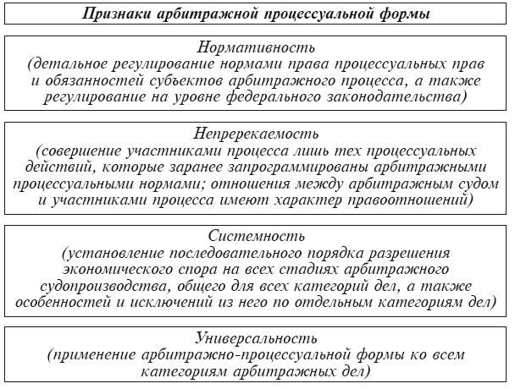
Арбитражный процесс Повторение ранее изученного материала
Арбитражный процесс – это процесс прохождения дел в арбитражных судах. Его цель – рассмотрение и разрешение экономических споров, споров в области бизнеса и других дел, отнесённых к компетенции арбитражных судов.

Slide 7
повторение + задание
Задание №3 Установите соответствие между функциями судопроизводства и видами, для которых они характерны: к каждой позиции, данной в первом столбце, подберите соответствующую позицию из второго столбца.
ФУНКЦИИ СУДОПРОИЗВОДСТВА ВИДЫ СУДОПРОИЗВОДСТВА
A) защита личности от необоснованного обвинения
Б) изобличение подозреваемого, 1) уголовное судопроизводство обвиняемого в совершении преступления
B) разрешение экономических споров 2) арбитражное судопроизводство
Г) принятие решения о виновности обвиняемого судом
Д) защита прав субъектов хозяйствования

Slide 8
Уголовный процесс и Административная юрисдикция Повторение ранее изученного материала
Уголовный процесс – это упорядоченная уголовно-процессуальным кодексом деятельность специально уполномоченных на то субъектов, направленная на установление события преступления, лиц, виновных в его совершении, а также принятие всех предусмотренных законом мер для их наказания в соответствии с уголовным законодательством.
Административная юрисдикция в своем основании содержит рассмотрение и урегулирование дел об административных правонарушениях и индивидуальных дел об административных правовых спорах в порядке и объеме, которые определенны административными процедурами и административно-процессуальными нормами.

Slide 9
повторение + задание
Задание №4 Установите соответствие между видами проступков и предусмотренными за них санкциями: к каждой позиции, данной в первом столбце, подберите соответствующую позицию из второго столбца.
САНКЦИИ ВИДЫ ПРОСТУПКОВ
A) взыскание неустойки 1) административные
Б) лишение прав управления транспортным средства 2) гражданско-правовые
B) объявление выговора 3) дисциплинарные
Г) увольнение
Д) возмещение убытков

Slide 10
Конституционное судопроизводство Повторение ранее изученного материала Понятие Конституционное судопроизводство
Конституционное судопроизводство- рассмотрение определенных дел в Конституционном Суде(КС). КС РФ действует на основании Конституции РФ, Конституционного закона «О Конституционном Суде РФ» и Регламента Конституционного Суда.
В отличие от других судебных систем Конституционный Суд РФ и соответствующие суды регионов не образуют единую вертикальную систему; Конституционный Суд РФ не является вышестоящим для региональных, не вправе пересматривать их решения. Решения всех конституционных судов не обжалуются.

Slide 11
Конституционное судопроизводство Повторение ранее изученного материала Понятие Конституционное судопроизводство

Slide 12
Конституционное судопроизводство Повторение ранее изученного материала Цель Конституционного судопроизводства
Целью конституционного правосудия является охрана и защита конституции, обеспечение ее верховенства и прямого действия на всей территории государства, т. е. установление конституционности в обществе и государстве.
Задачами деятельности КС служат обеспечение, охрана и защита основ конституционного строя, фундаментальных конституционных ценностей и достижение конституционных идеалов.

Slide 13
Конституционное судопроизводство Повторение ранее изученного материала Судьи Конституционного Суда
1)Состоит из 19 судей, назначаемых на должность Советом Федерации Федерального Собрания Российской Федерации по представлению Президента Российской Федерации.
2)Конституционный Суд осуществляет деятельность при наличии ¾ состава.
3)Судьей может быть: гражданин РФ, с безупречной репутацией; высшим юридическим образованием; стаж-15 лет;
4)Назначение рассматривается в течении 2 недель
5)Подчиняются только Конституции РФ
6)Судья не может быть депутатом
7)Занимать государственные или общественные должности
8)Иметь практику и т.д
9)Разрешается преподавательская, научная , творческая деятельность
10)Не могут принадлежать к политическим партиям и движениям, вести агитацию
11)Возраст- от 40-70 лет, кроме председателя
12)Снимаются с должности решением Конституционного Суда

Slide 14
Конституционное судопроизводство Повторение ранее изученного материала Основные принципы Конституционного Суда
Независимость судей
Коллегиальность
Гласность
Устность разбирательства
Язык судопроизводства
Непрерывность судебного заседания
Состязательность и равноправие сторон

Slide 15
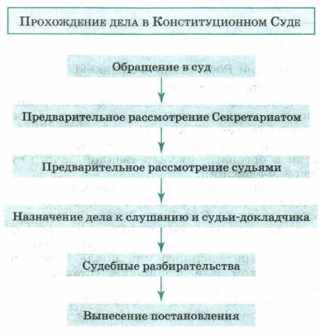
Конституционное судопроизводство Повторение ранее изученного материала Основные стадии Конституционного судопроизводства
1.Обращение в КС РФ. Поводом к рассмотрению дела в КС РФ является обращение в КС РФ в форме запроса, ходатайства или жалобы Основание для рассмотрения дела- правовая неопределенность в вопросе о том, соответствует ли Конституции РФ закон, иной нормативный акт, договор между органами государственной власти, не вступивший в силу международный договор.
2.Предварительное рассмотрение обращения Секретариатом. Обращения, поступающие в КС РФ, подлежат обязательной регистрации, после чего изучаются Секретариатом, который обращает внимание на формальные несоответствия, например: обращение явно не подведомственно КС РФ; по форме не отвечает требованиям закона; не оплачено гос. пошлиной.

Slide 16
Конституционное судопроизводство Повторение ранее изученного материала
3.Предварительное рассмотрение обращения судьями. По указанию Председателя КС РФ один или несколько судей анализируют обращение и дают предварительный ответ на вопрос, заданный в обращении.
4.Назначение и подготовка дела к слушанию.
5.Судебное разбирательство. Решение КС РФ принимается открытым голосованием путем поименного оправа судей. Решение КС РФ считается принятым, если за него проголосовало большинство участвовавших в голосовании судей.
6.Вынесение постановления

Slide 17
Повторение + задание:
Задание №1 В конце 90-х годов вышел закон, согласно которому администрация предприятий обязана была увольнять работников пенсионного возраста, имевших трудовой стаж, достаточный для получения полной пенсии. Несколько уволенных на этой основе пенсионеров за восстановлением своих прав обратились в
1) Европейский Суд по правам человека
2) Верховный Суд
3) Арбитражный Суд
4) Конституционный Суд

Slide 18
Повторение + задание:
Задание №2 Возвращаясь с работы в 8 часов вечера, гражданин Р. начинает в квартире ремонтные работы, которые заканчиваются около полуночи, что мешает отдыхать соседям. Соседи обратились в суд. Этот спор подведомствен суду
1) мировому
2) присяжных
3) конституционному
4) арбитражному

Slide 19
Повторение + задание:
Задание №3 Индивидуальное частное предприятие «Таёжные коренья и травы» предъявило иск к муниципальной аптеке по поводу нарушения условий предоставления ему в аренду помещения.
В каком суде будет рассмотрен данный иск?
1) в арбитражном
2) в суде общей юрисдикции
3) в мировом
4) в конституционном

Slide 20
Изучение нового материала Защита прав и свобод человека средствами ООН
Из курсов истории и обществознания вы знаете, что в различные эпохи содержание и объём прав человека опре­делялись по-разному. Причём до начала XX в. права че­ловека регулировались только внутригосударственным пра­вом отдельных государств.
В ходе Второй мировой войны со всей очевидностью об­наружилась потребность в международном регулировании прав и свобод человека. Как известно, Организация Объ­единённых Наций (ООН) возникла в 1945 г., в том числе в ответ на агрессию и преступления против человечности, совершённые фашизмом в годы войны. Этим и объясняет­ся включение в число целей ООН положения о развитии и поощрении уважения к правам и основным свободам че­ловека.
Функции и полномочия Организации Объединённых Наций в области прав человека чрезвычайно разнообразны. Её структурные подразделения принимают рекомендации, выносят решения, созывают международные конференции, подготавливают проекты конвенций, проводят исследова­ния, оказывают консультативную и техническую помощь отдельным странам. В ряде случаев они осуществляют и контрольные функции за соблюдением государствами — членами ООН обязательств, которые они взяли на себя по Уставу ООН и иным международным соглашениям.
Главную ответственность за выполнение функций ООН по содействию всеобщему соблюдению основных прав и свобод человека несут Совет Безопасности, Генеральная Ассамблея ООН и действующий под её руководством Эко­номический и Социальный Совет (ЭКОСОС).
В 1946 г. ЭКОСОС учредил в качестве своего вспомога­тельного органа Комиссию по правам человека. В её функ­ции с момента создания входила подготовка предложений и докладов Совету относительно Международного билля о правах человека и т.д.
Одним из первых поручений Комиссии стала работа с Международным биллем о правах человека.
Пакт о гражданских и политических правах закрепил принцип международного права, согласно которому фунда­ментальные права и свободы должны соблюдаться в любой ситуации, включая периоды вооружённых конфликтов.
В 1976 г. ООН был создан Комитет по правам чело­века, состоящий из 18 экспертов, которые избираются го­сударствами-участниками из числа своих граждан и обла­дают «высокими нравственными качествами и признанной компетентностью в области прав человека». Одной из ос­новных функций Комитета является рассмотрение докладов государств-участников о реализации на их территории прав человека и т.д.
Однако в настоящее время деятельность ООН в области прав человека ещё очень несовершенна: созданная система организаций громоздка, в её работе наблюдается дублирова­ние, рассмотрение ряда вопросов из года в год переносится. Поскольку деятельность этих организаций носит сессионный характер, они не способны принимать экстренные меры в условиях кризисов.
В качестве меры по разрешению этой ситуации были учреждены должности Верховного комисса­ра ООН по правам человека, а также Верховного комиссара ООН по правам беженцев, которые координируют практиче­скую работу ООН по защите прав человека в мирное время и в периоды военных конфликтов.

Slide 21
Задания для закрепления и рекомендации:
Задание №1
Используя обществоведческие знания, составьте сложный план, позволяющий раскрыть по существу тему «Международное гуманитарное право». План должен содержать не менее трёх пунктов, из которых два или более детализированы в подпунктах.
Задание №2 Какие структурные подразделения ООН занимаются непосред­ственно защитой прав человека?
Задание №3 Перечислите международные соглашения, которые включает в себя Билль о правах человека. В чём состоит их главный принцип?

Slide 22
Международная защита прав человека Повторение ранее изученного материала Европейская система защиты прав человека
Совет Европы является старейшей европейской ре­гиональной организацией. 4 ноября 1950 г. в Риме его членами была принята Европейская конвенция о защите прав человека и основных свобод, которая вступила в силу 3 сентября 1953 г.
На основании этой Конвенции был образован Европей­ский Суд по правам человека (ЕСПЧ), который наделён полномочиями по рассмотрению сообщений государств, от­дельных лиц, неправительственных организаций и групп лиц о нарушении их прав государствами — участниками Конвенции.
Решения Суда обязательны для государств-участников, и за их осуществлением наблюдает Комитет министров Совета Европы. Таким образом, созданный механизм яв­ляется, по сути дела, наднациональной властью.
Сейчас, когда Россия вступила в Совет Европы и ра­тифицировала Европейскую конвенцию о защите прав че­ловека и основных свобод, российское законодательство и юридическую практику необходимо приводить в соот­ветствие с европейскими стандартами. Подобная практика предписана Конституцией РФ (ст. 15, п. 4).
Защите прав человека отводится значительное место в работе Организации по безопасности и сотрудничеству в Европе (ОБСЕ).

Slide 23
Международная защита прав человека Повторение ранее изученного материала Проблемы отмены смертной казни
Всеобщая декларация прав человека и международные пакты, провозгласив право каждого на жизнь, не отмени­ли смертную казнь. Запрещалось выносить смертный при­говор лишь за преступления, совершённые лицами моложе 18 лет, и применять его в отношении беременных женщин. Однако это ограничение по возрасту не принято, например, в ряде штатов США.
В 1983 г. Совет Европы принял Протокол № 6 (об от­мене смертной казни) к Европейской конвенции о защите прав человека и основных свобод. Статья 1 Протокола гла­сит: «Смертная казнь отменяется. Никто не может быть приговорён к смертной казни или казнён».
Государства — участники Протокола могли лишь предусмотреть в своём законодательстве смертную казнь за действия, «совершён­ные во время войны или при неизбежной угрозе войны». Подавляющее большинство государств — членов Сове­та Европы ратифицировали Протокол № 6 и не выносят смертных приговоров или не приводят их в исполнение.
Однако далеко не все страны мира согласились с этим решением и реализовали его. Дискуссия об отмене мора­тория на применение смертной казни за совершение особо тяжких преступлений в течение нескольких лет идёт и в России.

Slide 24
Задания для закрепления и рекомендации:
Задание №4 С какой целью подразделения ООН и региональные организации по защите прав человека рабо­тают с жалобами отдельных граждан? Все ли жалобы принимаются к рассмотрению? Почему?
Задание №5 Как организована защита прав чело­века в рамках Совета Европы?

Slide 25
Международная защита прав человека Повторение ранее изученного материала Международные преступления и правонарушения
В понятие «международное преступление» принято включать «преступления против мира и человечности» и «преступления против международного права». Выделя­ются три вида международных преступлений: к первому относятся действия, направленные на развязывание или ведение агрессивной войны; ко второму — военные пре­ступления (например, убийства и истязания мирного насе­ления оккупированных территорий, заложников, военно­пленных, бессмысленное разрушение населённых пунктов); к третьему — преступления против человечности.
К во­енным преступлениям Статут Международного уголовного суда отнёс свыше 50 различных составов, выражающихся в серьёзных нарушениях Женевских конвенций 1949 г., а также других законов и обычаев войны, применимых в во­оружённых конфликтах международного и немеждународ­ного характера.
Субъектом международного правонарушения и преступ­ления является как государство, так и индивид, даже если правонарушения или преступления совершались им как частным лицом, а не от имени государства.

Slide 26
Международная защита прав человека Повторение ранее изученного материала Полномочия международного уголовного суда
Целый ряд международных преступлений был совершён в последнее десятилетие. В 1993 г. решением Совета Без­опасности ООН был создан временный Международный уголовный трибунал для судебного преследования лиц, ви­новных в преступных нарушениях прав человека на терри­тории бывшей Югославии.
Работа Трибунала по Югославии и ряду других государств, где в ходе гражданских войн и межнациональных конфликтов совершались преступления против человечности, выявила серьёзные проблемы, напри­мер: отсутствие достаточного финансирования; нежелание ряда государств сотрудничать с Трибуналом и подчиняться его решениям.
Решение о создании Международного уголовного суда и принятие его Статута — начало качественно нового этапа в развитии межгосударственных отношений и международ­ного права. Впервые со времени Нюрнбергского процесса над нацистскими преступниками международное сообще­ство приняло решение создать постоянно действующую высшую судебную инстанцию, которая сможет выноситьприговоры всем, кто виновен в военных преступлениях и преступлениях против человечности, независимо от долж­ностного положения.

Slide 27
Международная защита прав человека Повторение ранее изученного материала Перспективы развития механизмов международной защиты прав и свобод человека
В основу законодательства всех стран должны лечь об­щепризнанные правовые принципы и нормы, что приведёт к созданию единого правового пространства. Создание еди­ного правового пространства — долгосрочная цель, дости­жение которой не означает, однако, полной унификации национальных систем права, но единообразный подход ц толкованию и применению согласованных международно-правовых норм.
Особенно важно признание всеми государствами при­оритета международного права над внутригосударствен­ным. (У нас этот принцип закреплён в статье 15 Кон­ституции Российской Федерации.) Подобное признание будет способствовать непосредственному применению принципов и норм международного права в юридической и административной практике государств.
Успешность создания глобального правового пространства зависит и от оптимизации деятельности международ­ных контрольных органов по правам человека и наделения их компетенцией выносить конкретные и обязательные ре­шения в адрес отдельных государств. Для этого государ­ствам придётся отказаться от части суверенных прав и предоставить международным органам по правам человека властные полномочия.

Slide 28
Задания для закрепления и рекомендации:
Задание №6 Что такое международное пре­ступление? Какие подобные преступления вам известны? В чём специфика судебного преследования за совершение международ­ных преступлений?
Задание №7 Каковы причины организации Международно­го уголовного суда?
Задание №8 Эффективен ли по-вашему, существующий механизм международной защиты прав человека? Почему?

Slide 29
Изучение нового материала Правовая база противодействия терроризму в России
В России проблема борьбы с терро­ризмом обострилась в 90-х гг. XX в.
Взрывы в жилых домах, на транспорте, похищение людей, захват заложников, угон самолётов, унич­тожение жизненно важных объектов, убийство политиче­ских деятелей представляют собой серьёзную угрозу кон­ституционной безопасности и территориальной целостно­сти страны. Все эти преступления вызывают справедливое негодование людей, их желание наказать террористов. С этим связано одно из проявлений общественной опасности терроризма: он провоцирует власть, общество на ответное насилие, что может привести к дестабилизации демократи­ческих институтов общества, к нарушению конституцион­ных прав и свобод человека.
Вот почему, решая задачу противодействия терроризму, Российское государство стремится к эффективному пода­влению террористической деятельности в рамках действу­ющего законодательства. Основополагающим документом в сфере противодействия терроризму является Конституция РФ. В ней говорится о том, что Российская Федерация обеспечи­вает целостность и неприкосновенность своей территории (ст. 4). Конституция РФ провозглашает человека, его права и свободы высшей ценностью (ст. 2), запрещает создание и деятельность общественных объединений, цели или дей­ствия которых направлены на насильственное изменение основ конституционного строя и нарушение целостности Российской Федерации, на подрыв безопасности государ­ства, создание вооружённых формирований, разжигание социальной, расовой, национальной и религиозной розни .
Законы Российской Федерации о ратификации различ­ных международных документов. Один из них — Закон «О ратификации Международной конвенции о борьбе с фи­нансированием терроризма» (2002). Конвенция направлена на укрепление международного сотрудничества по недопу­щению финансирования терроризма, а также борьбе с ним путём преследования и наказания террористов.
В 2003 г. был принят Закон «О ратификации Шанхай­ской конвенции о борьбе с терроризмом, сепаратизмом и экстремизмом». Конвенция регламентирует ключевые направления и формы сотрудничества государств-участников: обмен информацией, осуществление оперативно-розыскных мероприятий, принятие совместных мер по пресечению по­ставок вооружения и боеприпасов террористическим груп­пировкам, их финансирования и мер по прекращению де­ятельности центров подготовки боевиков.
В 2005 г. Российская Федерация подписала Конвенцию Совета Европы о предупреждении терроризма. Российские законы, регулирующие общественные отно­шения в сфере противодействия терроризму. Базовым яв­ляется Закон «О противодействии терроризму» (2006). Он устанавливает основные принципы противодействия терро­ризму, правовые и организационные основы профилактики терроризма и борьбы с ним, минимизации и (или) ликви­дации последствий проявлений терроризма, а также право­вые и организационные основы применения Вооружённых сил Российской Федерации в борьбе с терроризмом. (См. стр.324-325)

Slide 30
Изучение нового материала Органы власти, проводящие политику противодействия терроризму
Основные направления государственной политики в области противодействия тер­роризму определяет Президент Российской Федерации. Он устанавливает компетенцию федеральных органов ис­полнительной власти по борьбе с терроризмом, принимает решение об использовании за пределами территории нашей страны формирований Вооружённых сил Российской Феде­рации и подразделений специального назначения для борь­бы с террористической деятельностью.
Координацию деятельности федеральных органов испол­нительной власти, органов исполнительной власти субъек­тов Российской Федерации и органов местного самоуправ­ления осуществляет Национальный антитеррористический комитет во главе с директором Федеральной службы без­опасности (ФСБ).
Основные направления деятельности НАК:
координация деятельности по профилактике терро­ризма (разработка общегосударственных мер; координация и контроль деятельности антитеррористических комиссий в субъектах РФ; международное сотрудничество в области противодействия терроризму);
координация деятельности по борьбе с терроризмом (организация оперативного реагирования на террористиче­ские угрозы; планирование применения сил и средств опе­ративных штабов при проведении контртеррористических операций и др.);
информационная деятельность (взаимодействие со СМИ в области информационно-пропагандистского сопро­вождения деятельности НАК; противодействие распростра­нению среди населения искажённой или недостоверной ин­формации о преступлениях террористов);
аналитическая деятельность (разработка и сопро­вождение автоматизированных информационных систем в сфере противодействия терроризму и др.).

Slide 31
Изучение нового материала Роль СМИ и гражданского общества в противодействии терроризму
Особую роль в борьбе с терроризмом играют средства массовой информации. Ор­ганизаторы террористических актов заинтересованы в ши­роком освещении этих событий в масс-медиа с тем, чтобы посеять панику среди населения, дестабилизировать поли­тическую ситуацию. В истории борьбы с террором бывало, что СМИ становились трибуной для пропаганды взглядов террористов, когда журналисты брали интервью у их гла­варей. Бывало, что позиции террористов подавались как проявление национально-освободительной борьбы. В этих случаях СМИ создавали своего рода информационное при­крытие для террористической деятельности.
Средства массовой информации обязаны сообщать об актах терроризма. Но освещение таких событий требует особого подхода и целого ряда ограничений. Союз журна­листов России принял этические принципы профессиональ­ного поведения журналистов, освещающих акты террориз­ма и контртеррористические операции.
В целом проблема предупреждения и пресечения терро­ризма в Российском государстве является общенациональ­ной, только общими согласованными действиями государ­ства, общества и граждан можно положить конец преступ­ным действиям террористов.

Slide 32
Изучение нового материала Человек и глобальные вызовы современного общества
Глобализация экономики, политики, культуры заставила учёных поставить вопрос о глобальных угрозах человечеству и соответственно проблемах, от реше­ния которых зависит сохранение цивилизации и выжи­вание человечества на планете Земля.
Не только на уро­ках обществознания, но и на уроках истории и географии вы уже изучали глобальные проблемы человечества, воз­никшие в процессе развития индустриального общества.
Однако при переходе общества на следующую ступень они не исчезают, а во многом углубляются. На них оказывает влияние значительное ускорение социально-экономического развития в условиях глобализации, которое даёт заметные преимущества развитым странам. Ускорение развития со­провождается борьбой за лидерство. Страны стремятся к лидерству не только в развитии технологий, но и в воз­можности политического доминирования на международ­ной арене.
Для поиска путей решения глобальных проблем очень важно изучать условия, приводящие к проявлению и обо­стрению ситуации; иметь экономические возможности и политическую волю; использовать все преимущества меж­дународного сотрудничества; изменять отношение людей к природе и обществу и т. д. Для формирования осознанного отношения к глобальным проблемам нужно также распо­лагать информацией о ситуации в стране, регионе и мире в целом.
Человек, живущий в современном мире, должен осо­знавать, что от его личной деятельности, ответственно­сти, компетентности, информированности и знаний во многом зависит будущее человечества.

Slide 33
Изучение нового материала Человек в мире информации
Каждой историче­ской эпохе соответствуют представления людей о мире — модель или картина мира. В наши дни складывается так называемая информационная модель мира. В её форми­ровании участвуют все элементы информационной ин­фраструктуры: СМИ (особенно телевидение), глобальные информационные сети и т. д. Исследователи утвержда­ют, что в рамках информационной модели мира аудио­визуальные формы более востребованы, чем традиционные «письменные». А это означает, что человека привлекает в первую очередь зрительный образ.
Информационные каналы воздействуют на наше созна­ние непрерывно. В поисках разнообразия мы стремимся не к тому, чтобы остановить поток информации, а к смене ис­точника информации. Так, телезритель может непрерывно переключать каналы на пульте управления, пользователь Интернета открывать вкладку за вкладкой на мониторе компьютера, читатель таблоида перелистывать страницы, рассматривая всё новые и новые фотографии. Какой же образ складывается в нашем сознании? Можно ли утверж­дать, что он целостен, един, завершён? Вряд ли. Главны­ми его характеристиками будут фрагментарность, мозаичность.
Не высказывая оценочных суждений, подумаем, како­го рода информация может оказаться ведущей в жизни общества: та, что представляет мысль, развёртывающу­юся в своей последовательности, или калейдоскоп карти­нок, образов, обрывков фактических сведений? В первом случае восприятие информации требует интеллектуальных усилий, логики, развитого критического мышления. Во втором — наше сознание оказывается в руках создателей картинок и «информационного шума» хотя бы потому, что мы не успеваем сосредоточиться и обдумать информа­цию. Наиболее наглядный пример воздействия на сознание представляет собой реклама. Выстроенная с учётом психо­логических особенностей восприятия зрительных образов и звуков, она буквально заставляет нас сделать как бы само­стоятельный выбор товара.
Человек полагает, что он свободен и вездесущ, так как выбор его ничто не ограничивает. На самом деле он мо­жет превратиться в существо с управляемым сознанием.
Есть ли выход из описанной ситуации? Несомненно. Его определяет формирование информационной культуры и информационной компетенции, т. е. умение работать с информацией, поступающей из самых разных источников. Быть компетентным в информационном пространстве — значит понимать смысл информации, представленной в различных формах, отбирать необходимые сведения и критически осмысливать их, создавать собственные сообщения — тексты, ряды образов и т. д., используя отобранную информацию как средство.
В список наиболее востребованных современных профес­сий в 2012 г. вошли: специалист в области информацион­ных технологий (программист, системный администратор, веб-дизайнер и т. д.), инженер, логист, маркетолог, химик, биолог, биотехнолог, нанотехнолог. Эти профессии наибо­лее полно отражают тенденции развития постиндустриаль­ного общества. Но есть множество «старых» профессий, без которых общество не может прожить. Среди важнейших умений можно назвать умение использовать современные средства коммуникации. Оно необходимо для эффективного включения человека во все сферы жизни общества. Вместе с тем существуют и риски «успешного пользователя»: виртуальная реальность может вытеснить из жизни реальные коммуникации — дом, семью, дружеское общение, создавая их имитацию. Человек перестаёт различать главное и второстепенное не только в потоке информации, но и в собственной жизни.

Slide 34
Изучение нового материала Человек и ценности современного общества
Японский социолог Ёнэдзи Масуда (1905—1995) описал удивительный мир будущего. В стране под названием Компьютопия компьютерные технологии изменили со­циально-экономический уклад, ликвидировали все осно­вания неравенства. «Человек знающий» («homo intelli-gens») создаёт информацию и знания, реализуя все свои задатки и потребности. Отсутствует конкуренция, которую заменили взаимопомощь и поддержка. Государственные структуры уступили место «информационным сообщест­вам» и «демократии участия».
По мнению Масуды, информационное общество создаёт новую систему цен­ностей, воплощающих гуманизм и справедливость. Однако имеются и другие мнения о постиндустриальном обществе: на первое место в нём выдвигается человек-потребитель, целью которого является погоня за всё новыми и новыми объектами удовольствия, или человек-технократ, прагматик, способный лишь к рациональному анализу происходящих событий для того, чтобы использовать их в своих интересах.
В центре внимания учёных — философов, культурологов, социологов находится вопрос о ценностях информационного общества.
Прежде всего фундаментальными ценностями современ­ного мира необходимо признать жизнь отдельного чело­века и существование человечества. Принятие этих цен­ностей определяет необходимость ценностного отношения к природе. Признание роли разнообразия, «инаковости» в развитии социума лежит в основе понимания ценности культурного многообразия человечества.
Глобализация включает отдельные народы в единую и во многом унифи­цированную целостность и затрудняет определение будуще­го отдельных культур. Но на современном этапе развития человечества разнообразие культур — очевидный факт. Бо­лее того, различия в культуре могут выступать и конку­рентным преимуществом, в том числе и в экономике. Так, уже не является уникальным пример Японии, которая соединила высочайшие достижения постиндустриальных технологий с национальными культурными традициями и особенностями менталитета. Во многом схожие процессы демонстрируют в начале XXI в. Китай, Индия, некоторые латиноамериканские страны.
В иерархии ценностей особый статус приобрела информация, потеснив, по мнению ряда учёных, цен­ностное отношение к знанию.
Важной ценностью оста­ётся образование. Функции образования, его роль в эко­номическом развитии, в интеграции социума и обес­печении его стабильности достигают максимального вопло­щения. Автор теории постиндустриального общества Олвин Тоффлер (р. 1928) писал, что в будущем неграмотным человеком уже назовут не того, кто не умеет читать, а того, кто не может или не умеет учиться.
Постиндустриальное общество выдвигает принцип не­прерывности образования на протяжении всей жизни, зачастую ставит человека перед необходимостью сменить профессию, а требования к профессионализму работника повышаются. Вместе с изменением содержания труда (он всё больше выступает как творческая интеллектуальная деятельность) меняется и отношение человека к труду, что фиксирует недавно появившийся термин «трудоголик». Рабочий день трудоголика достигает 11 — 12 часов, работа для многих становится сверхценностью, определяя личную жизнь и поведение.
Статусной ценностью является интеллект. Вопрос о перспективах человеческого интеллекта оказался в центре внимания учёных в середине XX в. Чем искусственный интеллект отличается от человеческого, смогут ли машины (или роботы из произведений писателей-фантастов) стать субъектами мышления и вытеснить человека из этой сфе­ры — такие проблемы будоражили научное сообщество. В современной ситуации проблема интеллекта не затрагивает конкуренцию человека и компьютера. На первый план выходит оценка изменений интеллекта и психологических особенностей человека при использовании компьютерных технологий.
Ценности свободы, равенства, прав человека, сохраняя своё значение, приобретают новый смысл. Они связываются со свободой информационного пространства. Появилось понятие «цифровое неравенство» — неравенство стран и социальных групп в сфере доступа к информационным технологиям.
Таким образом, в системе ценностей современного че­ловечества происходят изменения.

Slide 35
Задания для закрепления и рекомендации:
Задание №1
Используя обществоведческие знания, составьте сложный план, позволяющий раскрыть по существу тему «Проблема международного терроризма как глобальная проблема современности». План должен содержать не менее трёх пунктов, из которых два или более детализированы в подпунктах.

Slide 36
Задания для закрепления и рекомендации:
Задание №2, №3
Автор называет причины трансформации проблемы мирового терроризма. Назовите два любых приведённых автором фактора. Приведите по два примера, иллюстрирующих проявление каждого из них. (Сначала указывайте причину, затем приводите примеры, которые её иллюстрируют. Каждый пример должен быть сформулирован развёрнуто.)
Автор пишет, что для решения проблемы международного терроризма требуются совместные усилия всех государств. Опираясь на текст и обществоведческие знания, назовите и кратко поясните любые три меры, которые в общепланетарном масштабе могут способствовать решению этой проблемы.
Обострение глобальных проблем на рубеже XX и XXI веков стало отличительной чертой современного этапа развития мирового сообщества. Они превратились в реалии, во многом определяющие сегодняшние особенности международных отношений и основные направления мировой политики.
Участие в международном сотрудничестве по преодолению глобальных проблем следует оценивать как специфическую форму продолжения внутренней политики государства за его пределы в мировое геополитическое пространство.
Цели и результаты такого участия свидетельствуют о таких компонентах жизни государства, как его политическая ориентация, его социальный и культурный уровень, степень научного и технологического развития.
В политической глобалистике традиционно выделяют группу общечеловеческих проблем, связанных со сферой международных отношений. К этой группе с периода возникновения глобалистских исследований относили в качестве центральной проблему сохранения мира или, как её ещё расширительно обозначают, военно-политическую глобальную проблему.
В последнее время проблема международного терроризма превратилась в одну из острейших глобальных проблем современности, связанных со сферой международных отношений.
Современный всплеск международного терроризма представляет собой проявление острых противоречий, вызванных в первую очередь неравномерностью в развитии стран мира.
Эта трансформация обусловлена, по нашему мнению, следующими причинами.
Во-первых, международный терроризм, к сожалению, получает всё более широкое распространение в планетарном масштабе.
Во-вторых, международный терроризм представляет собой серьёзную угрозу для безопасности отдельных государств и всего мирового сообщества в целом.
В-третьих, для борьбы с международным терроризмом недостаточно усилий одной великой державы или даже группы высокоразвитых государств.
В-четвёртых, всё более явной и наглядной становится связь современного феномена международного терроризма с другими актуальными глобальными проблемами современности.
Проблеме международного терроризма присущи многие общие черты, характерные для других общечеловеческих затруднений, такие как планетарные масштабы проявления; большая острота; негативный динамизм, когда отрицательное воздействие на жизнедеятельность человечества возрастает; потребность неотложного решения и т. д. В то же время глобальная проблема международного терроризма имеет и специфические, характерные для неё черты.
Прежде всего следует обратить внимание на то, что проблема международного терроризма связана с основными сферами жизнедеятельности мирового сообщества и социумов отдельных стран. Эта связь получила отражение в существовании различных видов терроризма, к которым относят: политический, националистический, религиозный, криминальный и экологический терроризм.
Международный терроризм является в наши дни неотъемлемой частью процесса распространения транснациональных преступных организаций.
Ещё одной специфической чертой глобальной проблемы международного терроризма является её труднопрогнозируемость.
Кроме того, терроризм часто рассматривают как способ достижения целей на мировой арене и в международных отношениях, которые не могут быть осуществлены какими-либо иными методами.
(по А. А. Похилько)

Slide 37
Задания для закрепления и рекомендации:
Задание №4
Суть глобальной проблемы «Север-Юг» состоит в
1) старении европейских наций, снижении рождаемости
2) загрязнении окружающей среды, вод мирового океана, сокращении океанической флоры и фауны
3) росте международного экстремизма и терроризма, оснащении террористов современным оружием
4) углублении разрыва в уровне развития между богатыми и наиболее бедными, отсталыми странами мира
Задание №5
Индустриальное и информационное общества объединяет общий признак –
1) широкое распространение социальных сетей
2) создание единых мировых финансовых центров
3) преобладание крупной промышленности и транспорта
4) признание ценности индивидуальной свободы и частной собственности

Slide 38
Задания для закрепления и рекомендации:
Задание №6
Верны ли следующие суждения об информационном обществе?
А. Ведущим социальным лифтом в информационном обществе является образование.
Б. Социальная структура информационного общества характеризуется приростом численности занятых в сфере услуг и сфере высоких технологий.
1) верно только А
2) верно только Б
3) верны оба суждения
4) оба суждения неверны

Slide 39
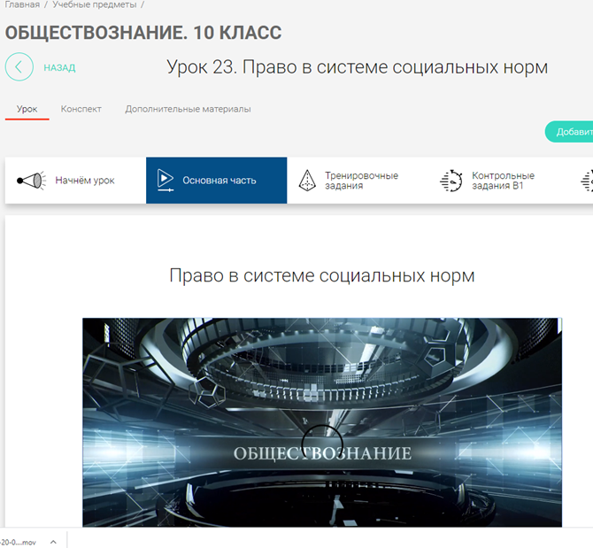
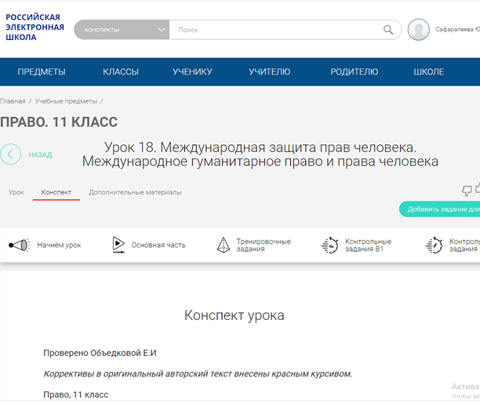
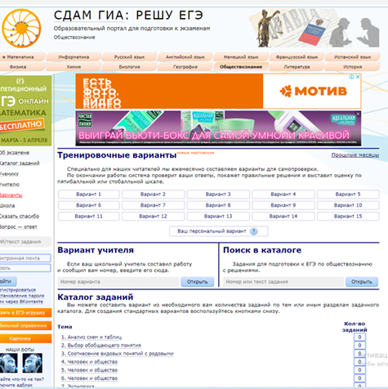
Задания для закрепления и рекомендации:
Дорогие ребята! Для эффективной подготовки и понимания материала рекомендую прослушать на сайте Российская электронная школа Урок 23, Урок 15 (для повторения), а также решать задания на сайте РЕШУ ЕГЭ https://soc-ege.sdamgia.ru/.

Slide 40
Литература и интернет сайты для подготовки дз
Учебник: Обществознание. 10 класс: учеб. для общеобразоват. Организации : базовый уровень / Л.Н. Боголюбова
РЕШУ ЕГЭ Обществознание // https://soc-ege.sdamgia.ru
РОССИЙСКАЯ ЭЛЕКТРОННАЯ ШКОЛА // https://resh.edu.ru

Slide 41
Домашнее задание
10 класс Обществознание
§ 30 (читать), С. 322 в учеб.; Д/З Работа над проектом

